Slide 1
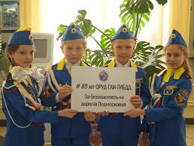
ГБОУ СОШ №1 «ОЦ» п.г.т. Стройкерамика муниципального района Волжский Самарской области
МАТЕРИАЛ
для беседы по ПДД
кружка «Дорогою добра»
для учащихся начальной школы
Руководитель кружка
Мокшина И.Л.
2016 год

Slide 2
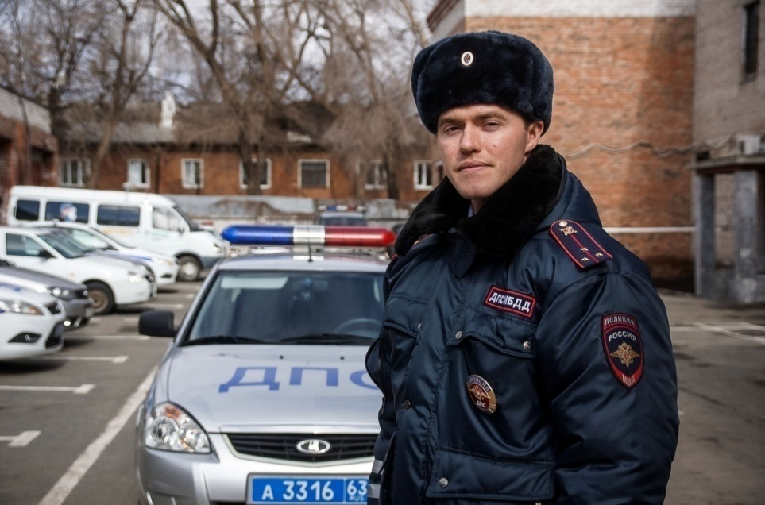
80 лет со Дня рождения государственной автоинспекции МВД России
Вот он – страж дорог России!
И надёжный, и красивый,
А характер – что кремень!
Бляха, форма и ремень!

Slide 3
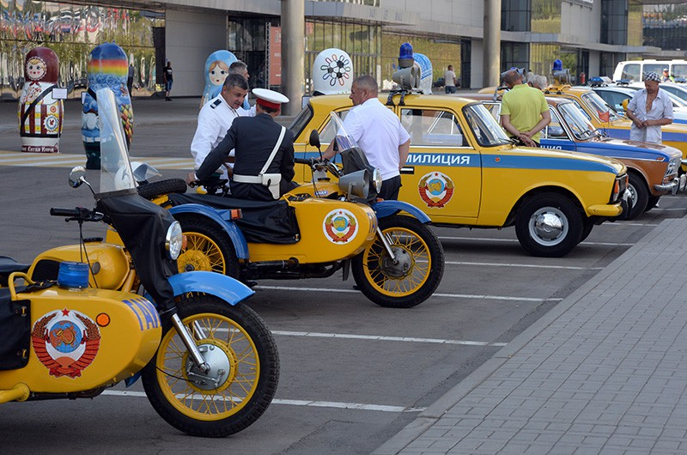
Ваша служба бывает трудна,
Ваша служба бывает опасна,
Пусть проблемы уйдут навсегда.
Знайте – трудитесь вы не напрасно!
Благодарны мы вам от души –
От нарушителей нас оградили.
Пусть бы вам на дорогах земных
Светофоры удачно светили!

Slide 4
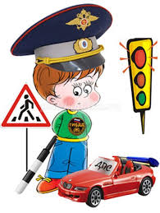
Наше поздравление
Мы с днём ГИБДД вас поздравляем!
Благодарим за ваш нелёгкий труд.
Здоровья, счастья и удачи пожелаем
И непременно заверяем,
Что правила дорожного движения
Все будем соблюдать без исключения!
Мы желаем в этот день, чтобы этот юбилей
Принёс лишь радость, без тревог, ненастья и потерь!
И обещаем мы покой и труд ваш сохранить,
Вам помогать и всем вокруг про ПДД твердить…

Slide 6
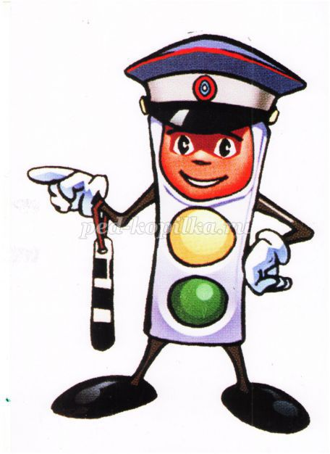
Помощник инспектора движения
Я над шумным перекрёстком с огоньками на груди
Для машин и пешеходов самый важный командир.
Я и вежливый и строгий, знаменитый на весь мир.
Я на улице широкой самый главный командир.
Я стою здесь в давних пор и на всех гляжу в упор.
Ну-ка, дружно отвечайте
Кто я, дети, …

Slide 7
В городе нашем, красивом и светлом,
Есть светофорчик – наш друг неприметный!
Вахту несёт он и ночью, и днём…
Этот рассказ и о нас (инспекторах ДПС) и о
нём!

Slide 8
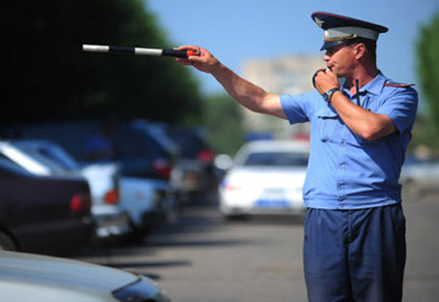
Обращение инспектора к детям
Днём и ночью, в зной и стужу на дороге с давних пор
Пешеходам честно служим – я, мой жезл и светофор!
Регулируем движенье, нам подвластны шофера.
А вот вами, к сожаленью, мы довольны не всегда!

Slide 9
Проверим - ка, как вы усвоили правило перехода улицы по светофору. Вы дружно отвечайте, какой должен гореть на светофоре свет.
Бурлит в движенье мостовая, идут авто, спешат трамваи.
Дайте правильный ответ , какой для пешеходов свет?
(КРАСНЫЙ)
Особый свет – предупрежденье, сигнала ждите для движенья.
Дайте правильный ответ, какой горит при этом свет?
(ЖЁЛТЫЙ)
Иди вперёд, порядок знаешь,
На мостовой не пострадаешь.
Дайте правильный ответ, какой на светофоре свет?
(ЗЕЛЁНЫЙ)
Зелёный свет открыл дорогу, переходить ребята могут.

Slide 10
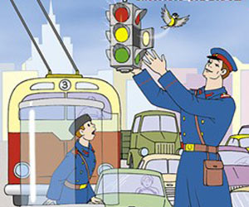
А наши верные друзья – дорожные знаки всегда дадут верные советы и предупредят об опасности. Знаки – это молчаливые стражи порядка, они имеют разную форму и окрашены в разные цвета.
У знаков дорожных особый язык.
И нужно, чтоб каждый читать их привык.
И с первого взгляда сумел бы понять,
Какой на дороге опасности ждать.

Slide 12
Я хочу спросить про знак, нарисован он вот так: В треугольнике ребята со всех ног бегут куда-то.

Slide 13
Подвижная игра – физкультминутка
Вы о знаках говорите, я решил сюда прийти.
Чтоб с ребятами на месте
Повторить все знаки вместе!
А чтоб было интересней,
Говорите (и двигайтесь) с нами вместе:
«Стой! Замри! Не шевелись!»

Slide 14
Все в игру не раз играли,
ну-ка вспомни не ленись!
Если вам друзья кричали: «Стой! Замри! Не шевелись!»
Превращались вы без слов в статую любую.
Я в игру, друзья, готов поиграть такую.
Пой, танцуй и веселись… (ВЗМАХ ЖЕЗЛА)
«Стой! Замри! Не шевелись!»
Мчат машины и трамваи, ты, дружок, не торопись.
Красный свет напоминает:(ВЗМАХ ЖЕЗЛА)
«Стой! Замри! Не шевелись!»
Ну-ка, громче, мой дружок, повтори ещё разок.
Красные огни зажглись: (ВЗМАХ ЖЕЗЛА)
«Стой! Замри! Не шевелись!»
Ну, а если светофора нет на вашей улице, папа с мамою и я -
Все на вас любуются. Десять раз ты оглянись: (ВЗМАХ ЖЕЗЛА)
«Стой! Замри! Не шевелись!»
Молодцы ребята!!!

Slide 15
Этот знак все люди чтут, в шутку «зеброю» зовут.

Slide 16
Знак ещё я вам принёс – треугольник, паровоз, Знак предупреждает строго: переезд через дорогу.
Знак «Железнодорожный переезд»

Slide 17
Если знак висит такой, пешеход на месте стой!

Slide 18
А полоску если снять, разрешается шагать! И учтите, что при этом знак окрашен синим цветом!

Slide 20
Если у тебя в дороге заболели руки, ноги, Этот знак тебя спасёт, помощь рядом, Доктор ждёт!

Slide 21
Если шоссе не успел перейти, На «островке безопасности» жди!

Slide 22
Для тебя, пешеход, На улице есть знак «Пешеходный переход».

Slide 23
Вот на синем – синем фоне белый мчит велосипед. Пешеходы тоже ходят, если тротуара нет!

Slide 24
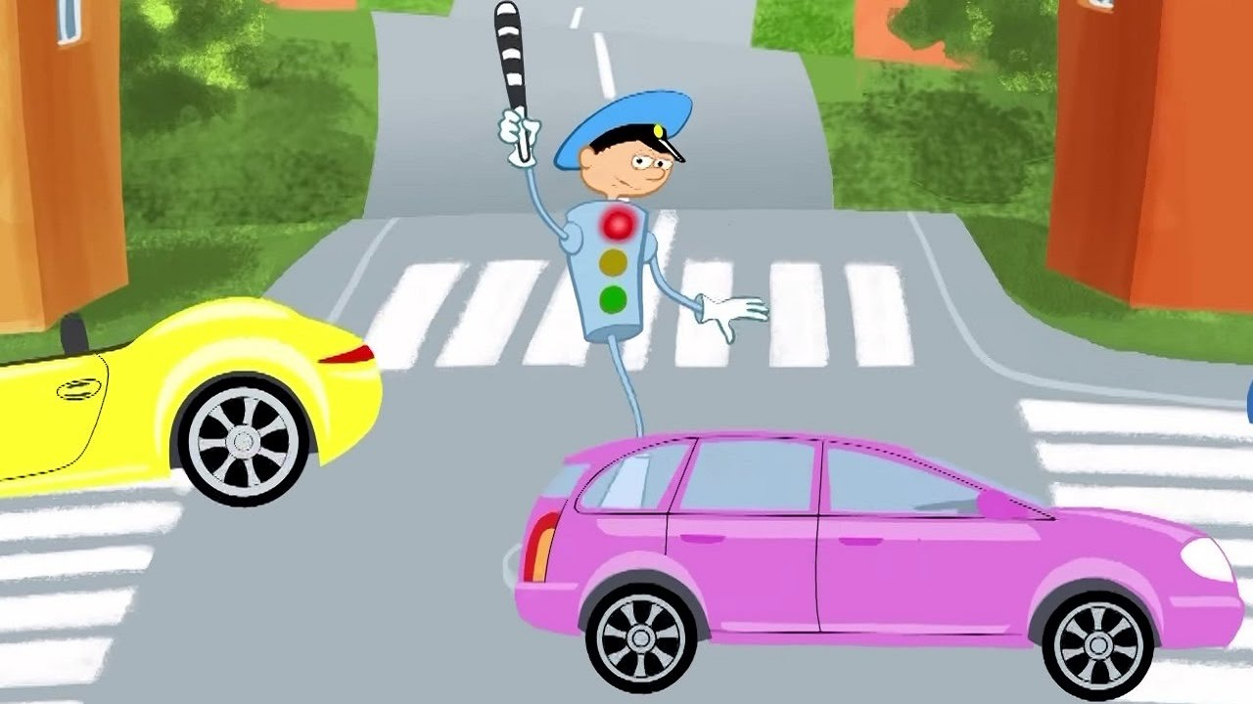
Знаков много!
В любую погоду каждый из них
Верный друг пешехода.
Их значенье не забудь,
Если с другом вышел в путь!

Slide 25
Мчится время, мы не замечаем…
Обратно не вернуть минувших лет.
ГИБДД уже встречает
Восьмидесятилетний юбилей!
Мы за порядок на дорогах
Вас благодарим,
Здоровья, счастья и любви
Всем пожелать хотим!

Slide 26
Правил дорожных на свете немало…
Все бы их выучить нам не мешало!
А основные из правил движенья
Знать как таблицу должны
умноженья!

Slide 28
Песенка для всех (на мотив «Пусть бегут неуклюже..»)
Пусть бегут неуклюже
Пешеходы по лужам,
А авто ждут зелёный сигнал.
Знает каждый ребёнок
Красный свет светофора
Просит, чтоб ты чуток подождал!
Припев: А мы шагаем на зелёный,
Всем прохожим мы в пример,
Зная правила движенья
На дороге нет проблем.
Зная правила движенья
На дороге нет проблем.

Slide 29
Использованные материалы:
«Сценарий театрализованного представления
по ПДД «Мы ГАИ России славим, опыт чей в
пример мы ставим» из пособия автора-
составителя Е.А. Гальцовой «Тропою
школьных праздников: сценарии
общешкольных театрализованных
мероприятий в 5 – 7 классах» - Волгоград:
Учитель, 2007, с23-28

Slide 30
Спасибо за внимание!

